Slide 1
Транспајлирање Пајтон програмског кода на програмски језик Раст
Универзитет у Новом Саду,
Факултет техничких наука у Новом Саду
Ердељи Марко SV49/2020

Slide 2
Увод
Шта је транспајлирање и шта је транспајлер?

Slide 3
Транспајлирање
Миграција
Компатибилност
Омогућава пренос legacy кода на модерније програмске језике
Генерисање кода који је компатибилан са старијим верзијама програмских језика
Преусмеравање вештина програмирања
Побољшање перформанси
Транспилација кода у језик који је погоднији за разумевање или вештине тима
Унапређење перформанси апликација транспилацијом делова кода у језик који има бољи компајлер или је боље оптимизован за циљну платформу

Slide 4
Транспајлер
Транспајлер је алат који преводи код написан у једном програмском језику у код написан у другом програмском језику истог нивоа апстракције, ради постизања бољих перформанси или компатибилности.
Фронтенд
Бекенд
Фронтенд преводи изворни језик у међурепрезентаци-ју.
Бекенд ради са интерном репрезентацијом да би произвео код на излазном језику

Slide 5
Фронтенд транспајлера
01
02
03
04
Лексичка анализа
Синтаксна анализа
Семантичка провера
Генерисање кода

Slide 6
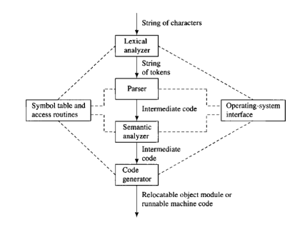
Структура фронтенда

Slide 7
Бекенд транспајлера
Састоји се од низа оптимизационих техника које, користећи међурепрезентацију, оптимизују код за циљни језик. Неке од тих техника су:
Замена скаларних референци на низове
Интеграција процедура
Оптимизација репних позива, укључујући елиминацију репне рекурзије
Замена скаларних агрегата
Ретка константна пропагација услова
Интерпроцедурална пропагација константи
Специјализација и клонирање процедура
Елиминација мртвог кода

Slide 8
Python - Rust
Зашто транспајловати из Python-a у Rust?

Slide 9


Python и Rust
Предности
Мане

Slide 10


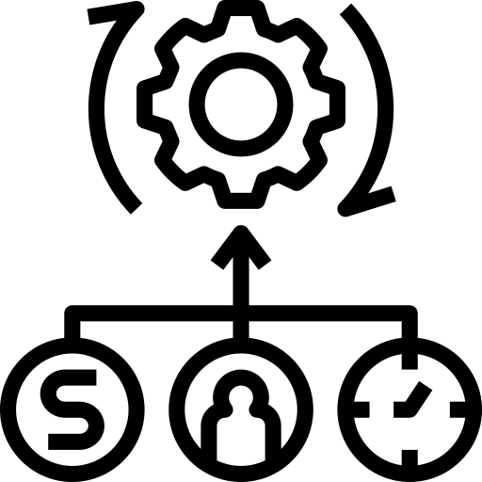
Предност транспајлирања Python-а у Rust
Побољшање перформанси
Побољшање безбедности кода
Контрола над ресурсима

Slide 11
Студија случаја
Коришћени транспајлер и методе из студије

Slide 12
PyRs
PyRs је алат у оквиру py2many пројекта који конвертује Python код у Rust, користећи апстрактно синтаксно стабло (AST) и трансформације за прилагођавање Python конструкција у Rust, са циљем очувања функционалности и побољшања перформанси.

Slide 13
Metode iz studije
Логистичка регресија
Наивни Бајес
01
02
03
04
05
KNN
SVM
Линеарна регресија

Slide 14
Резултати студије
Резултати перформансе транспајлера и циљног Rust кода у односу на изворни Python kod

Slide 15
Изазови транспајлирања
Мапирање библиотека
Прилагођавање синтаксе
01
02
03
04
05
Управљање типовима
Рад са фајловима
Форматирање кода

Slide 16
Време извршавања
Метода | Python | Rust
Линеарна регресија | 32.7982s | 0.1833s
Логистичка регресија | 3.5071s | 0.3460s
KNN | 0.3631s | 0.02627s
Наивни Бајес | 0.4084s | 0.00717s
SVM | 33.8809s | 1.1165s

Slide 17
Употреба меморије
Метода | Python | Rust
Линеарна регресија | 3.03 MB | 1.27 MB
Логистичка регресија | 3.73 MB | 0.71 MB
KNN | 3.66 MB | 1.34 MB
Наивни Бајес | 3.01 MB | 0.64 MB
SVM | 2.44 MB | 0.74 MB

Slide 18
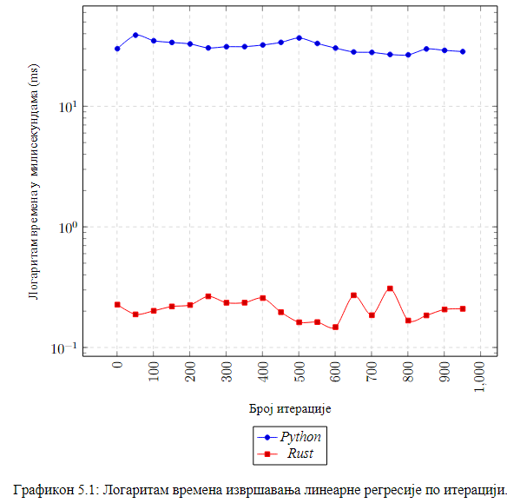
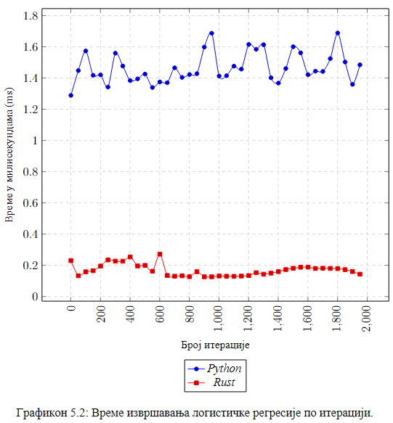
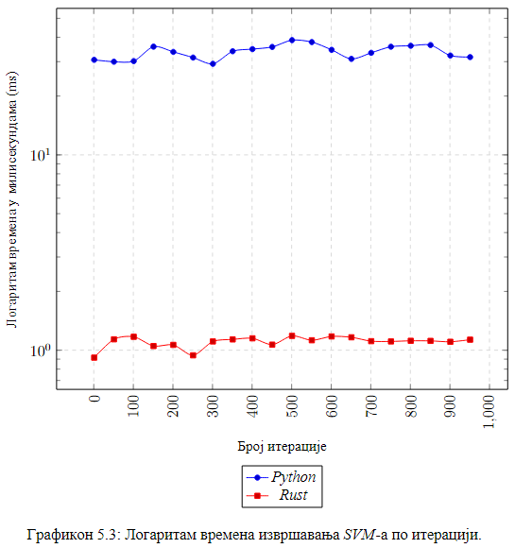
Време по итерацији за итеративне методе

Slide 19
179x
81%
До
Убрзање
До
Смањење меморијске употребе

Slide 20




Закључак
Перформансе
Транспајлер
Транспајлирање Python кода у Rust побољшало је временске перформансе и коришћење меморије
Показује солидне резултате у конверзији кода, успешно прелази из Python-а у Rust и очувава основну функционалност.
Унапређења
Будућност
Потребна су додатна побољшања у управљању типовима и мапирању библиотека као што је numpy
Будуће верзије транспајлера могу значајно побољшати подршку за сложене неуронске мреже и напредне технике машинског учења.

Slide 21
Хвала на пажњи!
Да ли имате питања?

